Slide 1


3.3 放大电路的分析方法
3.3.1 图解法
3.3.2 估算法

Slide 2
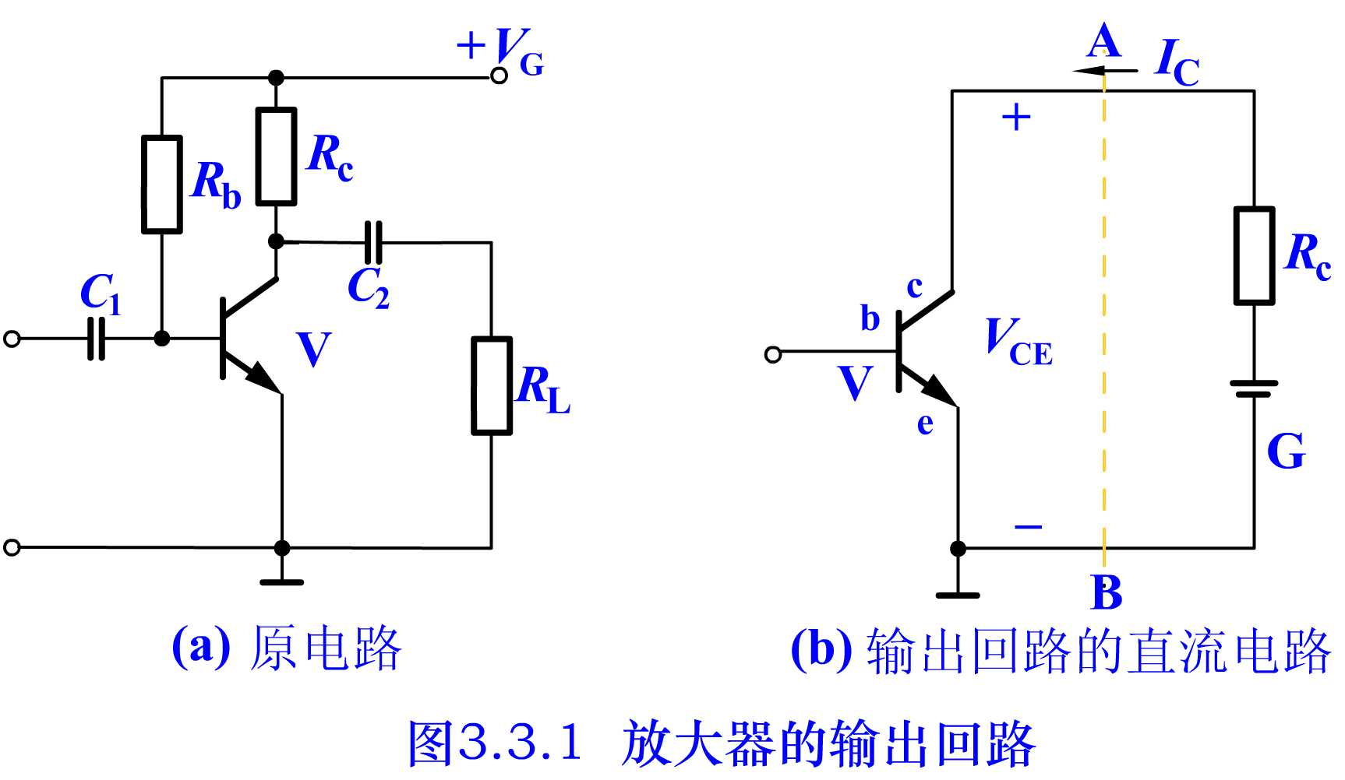
3.3 放大电路的分析方法
通常采用图解法和估算法对放大电路的基本性能进行分析。
3.3.1 图解法
图解法：利用晶体管特性曲线，通过作图分析放大器性能。
一、用图解法分析静态工作点
1.直流负载线
图3.3.1 放大器的输出回路

Slide 3





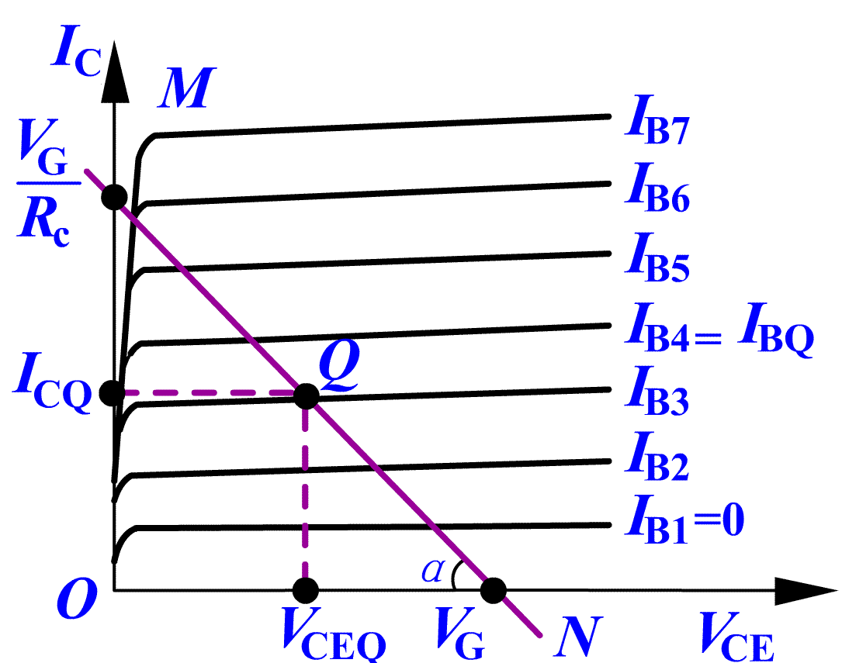
由直流通路得 和 关系的方程为
VCE=VG - ICRC （3.3.1）
根据式3.3.1在图3.3.2晶体管输出特性曲线族上作直线
，斜率是 。由于 是直流负载电阻，所以直线
称为直流负载线。
图3.3.2 静态工作点的图解分析

Slide 4
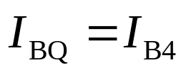

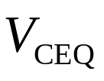
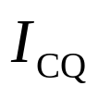
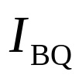
2.静态工作点的图解分析
如图 3.3.2 所示，若给定 ，则曲线 与直线 的交点 ，即为静态工作点。过 点分别作横轴和纵轴的垂线得对应的 、 。由于晶体管输出特性是一组曲线，所以，对应不同的 ，静态工作点 的位置也不同，所对应的 、 也不同。
图3.3.2 静态工作点的图解分析

Slide 5

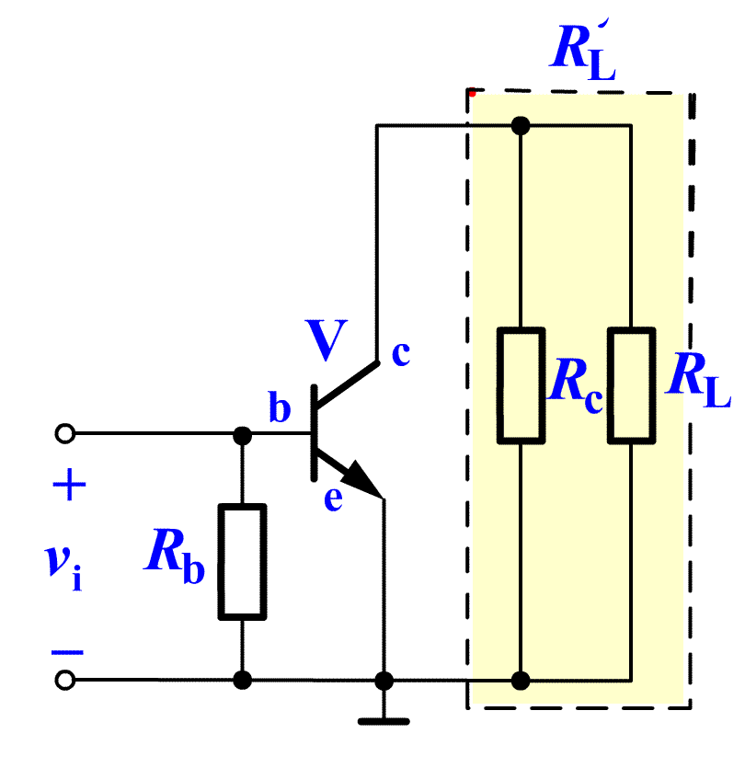

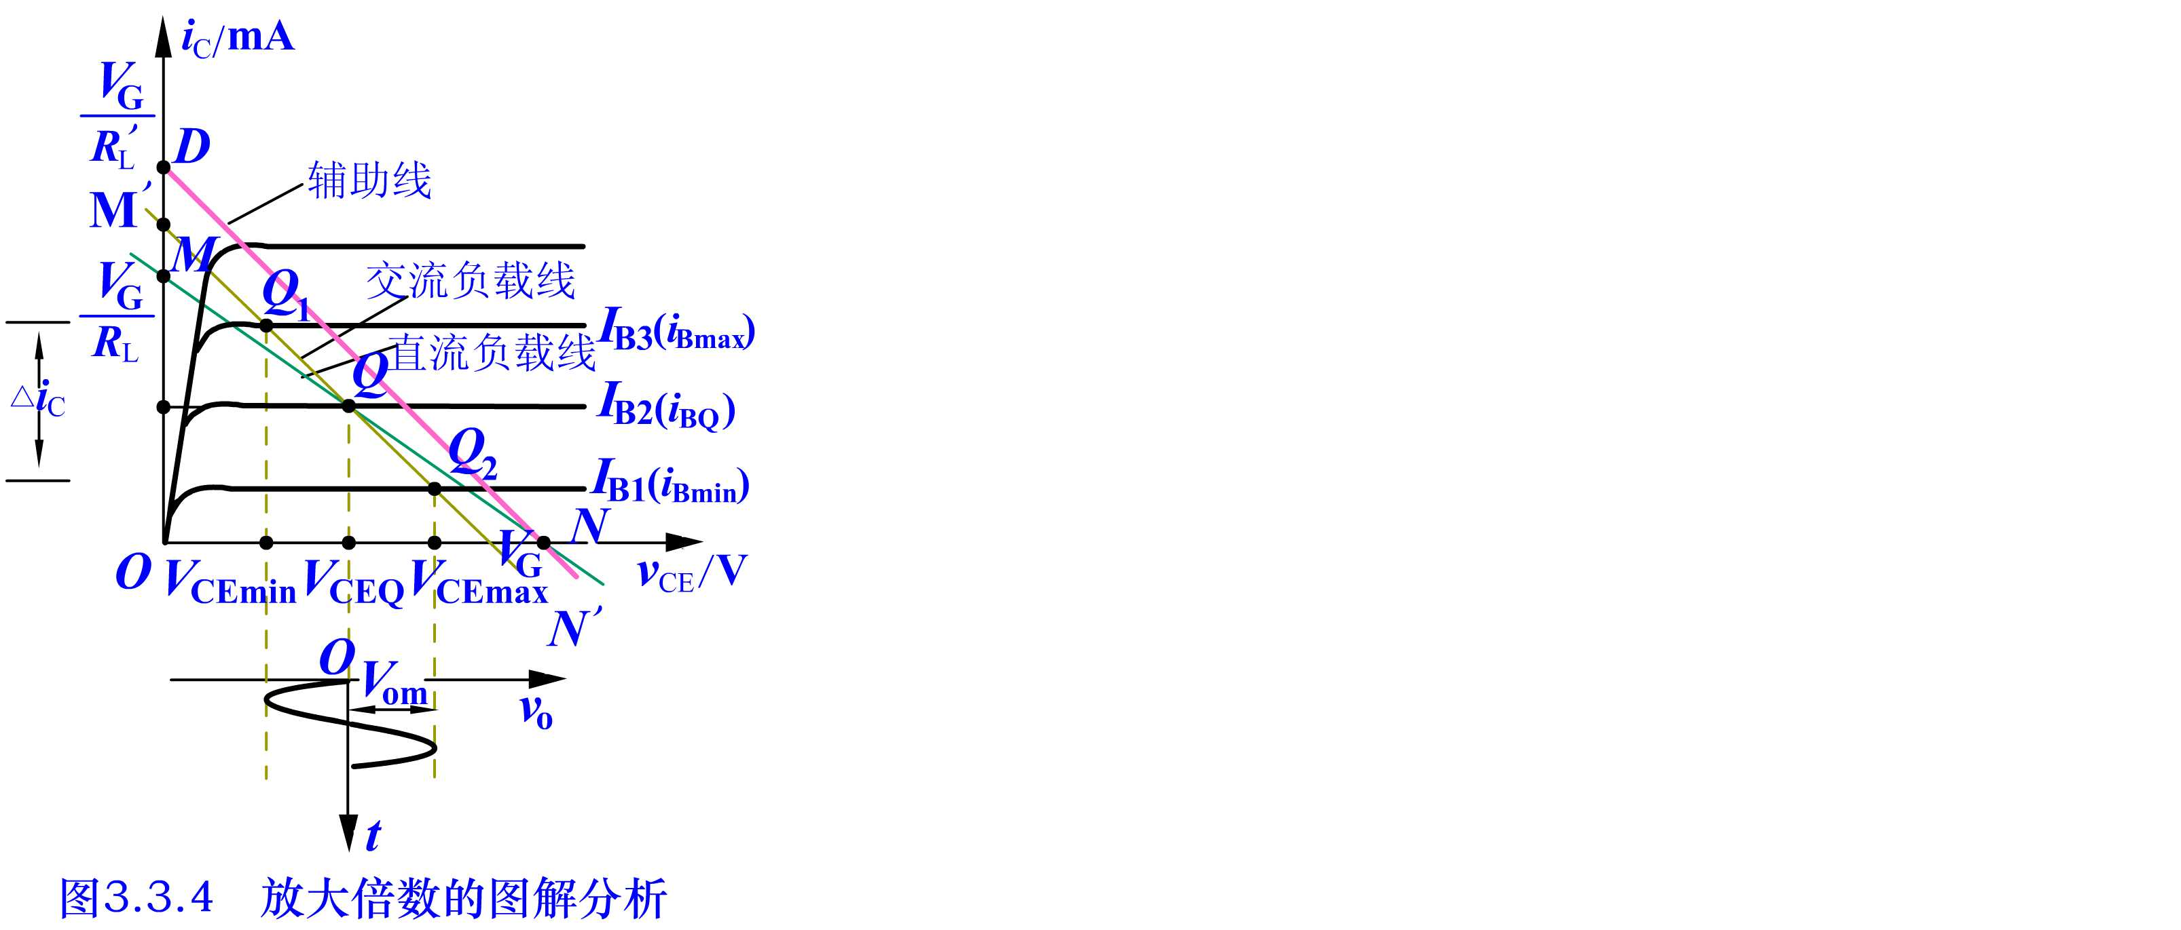
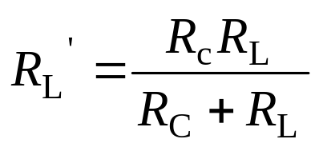
二、用图解法分析输出端带负载时的放大倍数
1.交流负载线
过Q点，作斜率 为的直线，得交流负载线 。
交流通路
交流负载电阻为

Slide 6









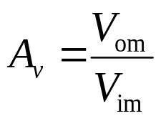
2.放大倍数的图解分析
如图3.3.4所示。根据 的变化范围 和 ，得到工作点的变化范围 、 ，可得输出电压的动态范围 。
所以输出电压的幅值 若输入信号的幅值为 ，则放大器的电压放大倍数

Slide 7
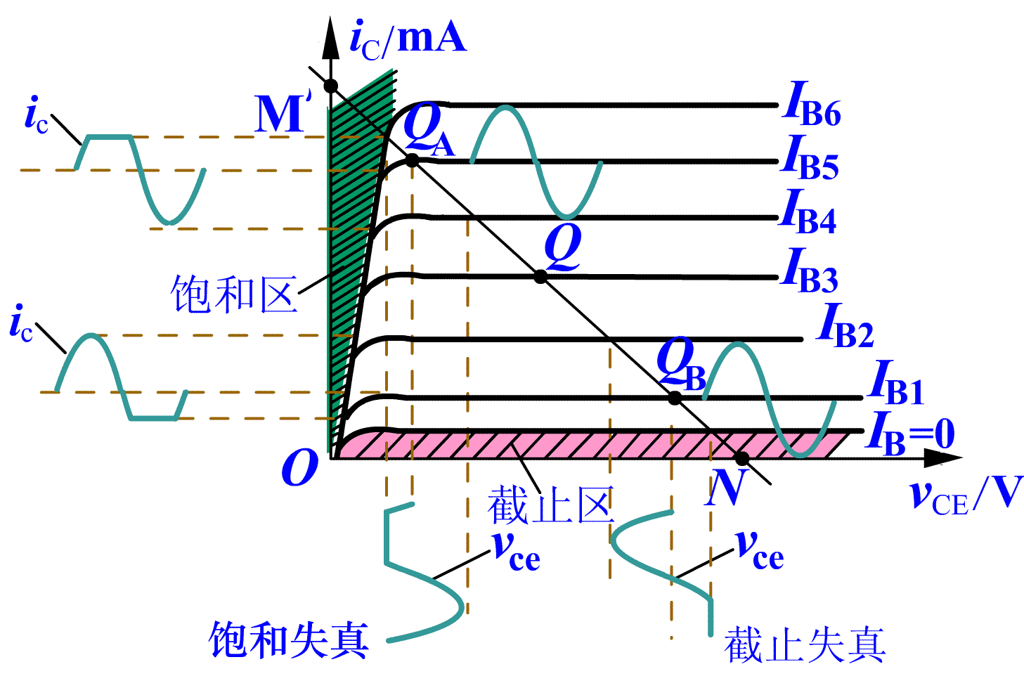



三、静态工作点与波形失真的图解
1．饱和失真
如果静态工作点接近于 ，在输入信号的正半周，管子将进入饱和区，输出电压 波形负半周被部分削除，产生“饱和失真”。
2．截止失真
如果静态工作点接近于 ，在输入信号的负半周，管子将进入截止区，输出电压 波形正半周被部分削除，产生“截止失真”。
3．非线性失真
饱和失真和截止失真统称为非线性失真。是由于管子工作状态进入非线性的饱和区和截止区而产生的。为了获得幅度大而不失真的交流输出信号，放大器的静态工作点应设置在负载线的中点 处。

Slide 8
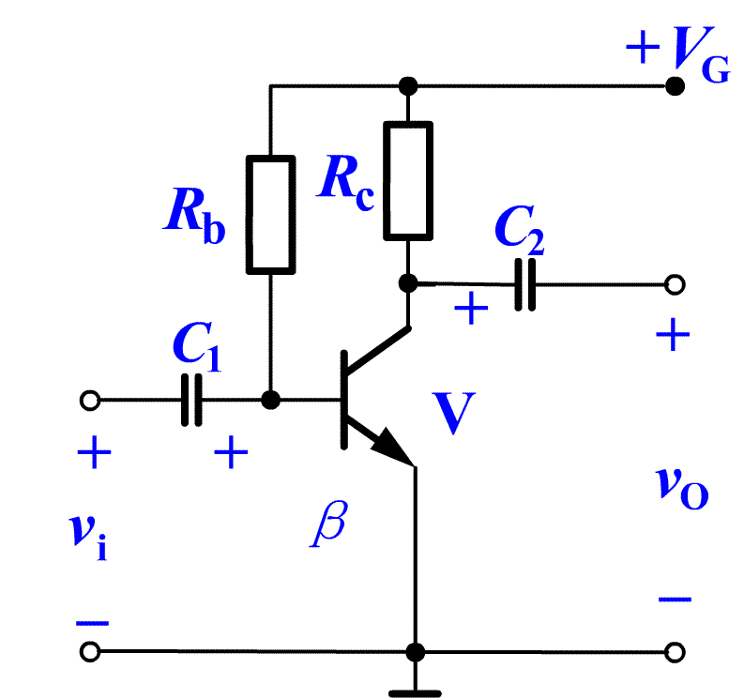
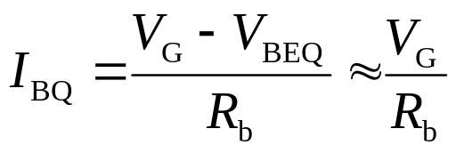
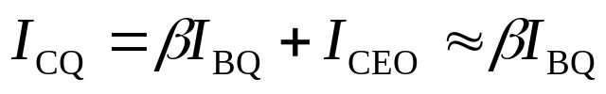
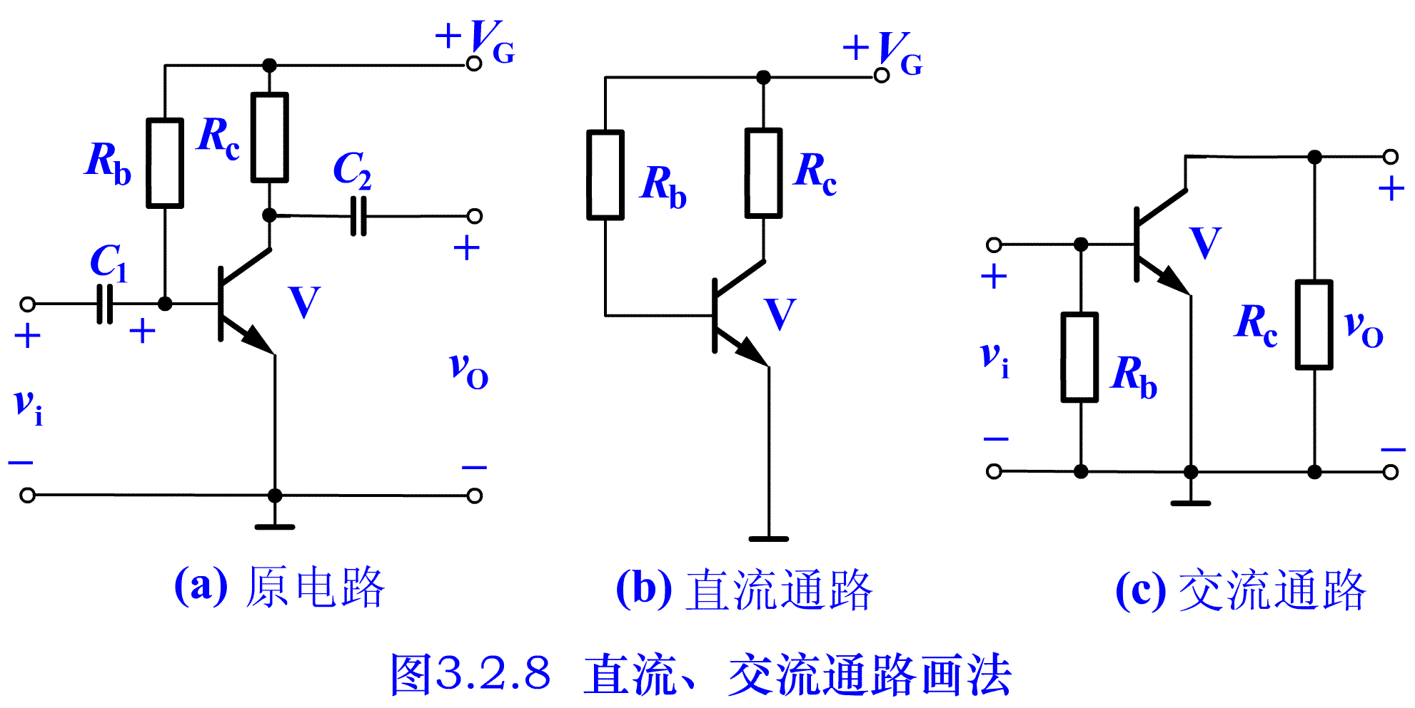
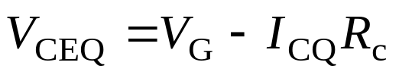
3.3.2 估算法
估算法：应用数学方程式通过近似计算来分析放大器的性能。
一、估算静态工作点
由放大器的直流通路得出估算静态工作点的公式：

Slide 9




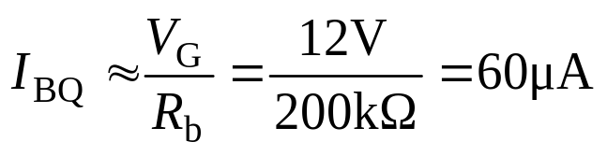

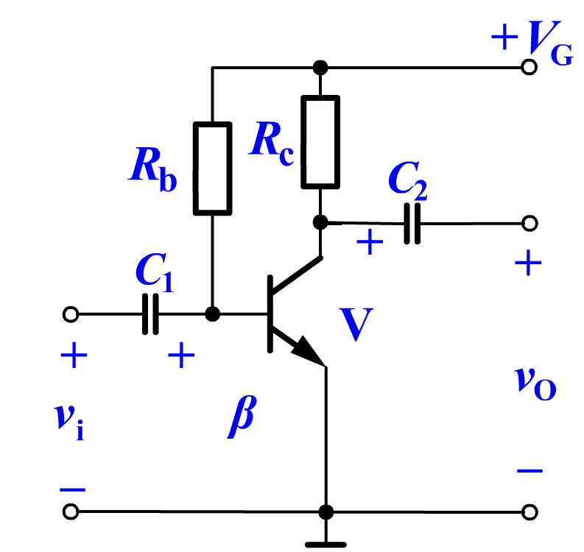
[例3.3.1] 图3.3.6的放大器，设 ， ，
，若晶体管电流放大系数
，试估算静态工作点。
解
图3.3.6 估算静态工作点

Slide 10
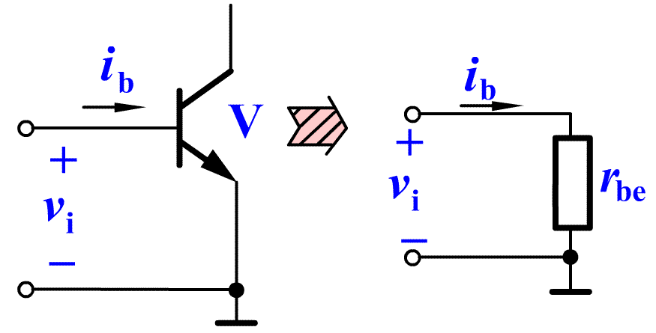
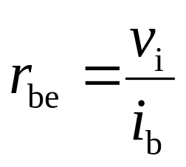
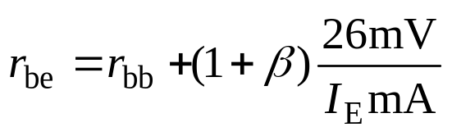
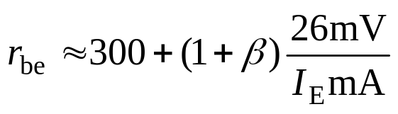
二、估算输入电阻、输出电阻和放大倍数
1.晶体管输入电阻r_{be}的估算公式
晶体管的输入电阻r_{be}：晶体管基极和发射极之间交流电压v_{i}与相应交流电流i_{b}之比。
估算公式为：
r_{bb}是晶体管基区电阻，在小电流（I_{EQ}约几毫安）情况下，低频小功率管约为300Ω，因此，在低频小信号时，
从式可见，r_{be}与静态电流I_{EQ}有关，静态工作点不同，r_{be}取值也不同。常用小功率管的r_{be}约为1kΩ左右。

Slide 11
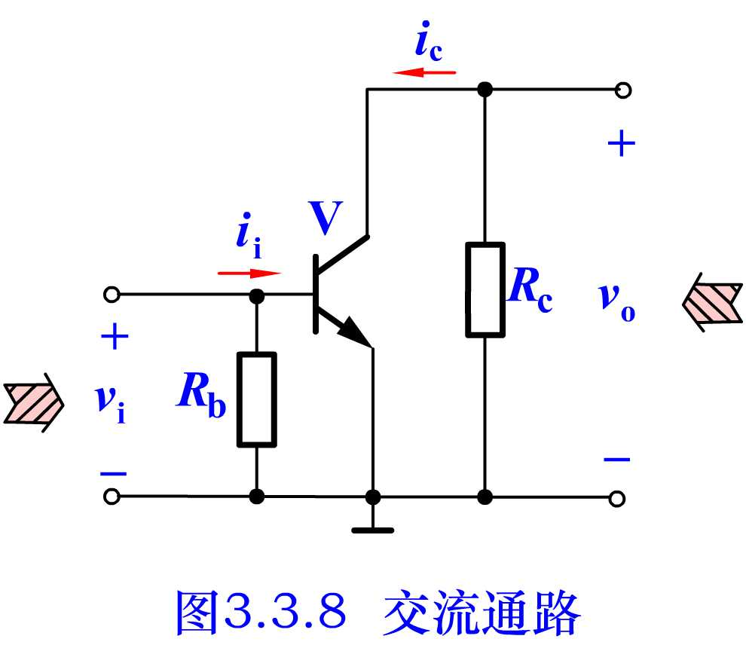
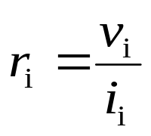


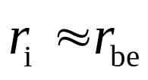
2. 放大器的输入电阻r_{i}和输出电阻r_{o}
（1）输入电阻r_{i}
图3.3.8放大器的交流通路
输入电阻r_{i}：从放大器输入端看
进去的交流等效电阻。
从图中可以看出，
一般 ，所以
r_{i}表示放大器从信号源吸取信号幅度的大小。r_{i}越大，信号源内阻损耗越小，放大器得到的有效输入信号越大。
结论：单级放大器的输入电阻r_{i}近似等于晶体管的输入电阻r_{be}。

Slide 12

（2）输出电阻r_{o}
输出电阻r_{o}：从放大器输出端（不包括外接负载电阻）看进去的交流等效电阻。
因晶体管输出端在放大区呈现近似恒流特性，其动态电阻很大，所以输出电阻近似等于集电极电阻。即
图3.3.8 交流通路
r_{o}表示放大器带负载的能力。输出电阻越小，输出信号时，自身损耗越小，带负载的能力越强。

Slide 13


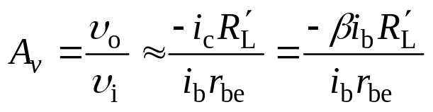
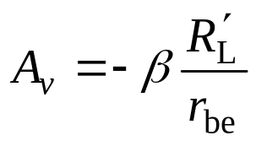






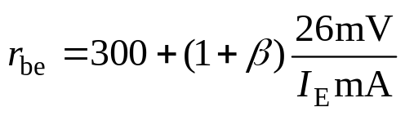
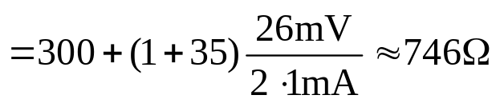
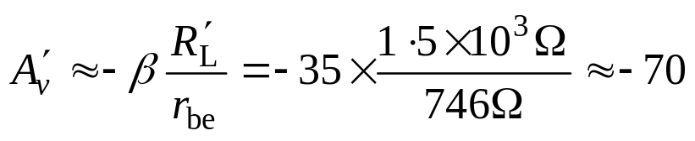
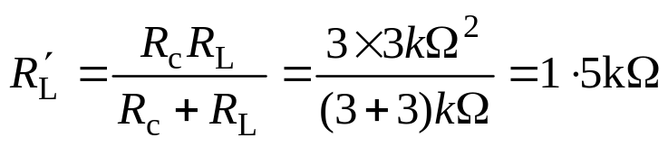
3. 估算放大倍数的公式
放大器输出端外接负载电阻 时，等效负载电阻
，故 ,即
[例3.3.2] 单级放大器中，
，设静态电流
晶体管
。求输出端带负载电阻
时，电压放大
倍数 。
解

